Slide 1
Даймонд - прием технологии развития критического мышления на уроках в начальной школе
Филиал «Нижнеаремзянская СОШ»-«Малозоркальцевская СОШ»
Автор: Медведева Татьяна Алексеевна
учитель начальных классов

Slide 2
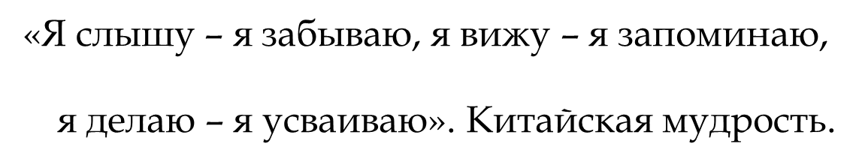

Slide 3
Цель работы:
знакомство с одним из приёмов
технологии развития критического мышления-даймонд

Slide 4
Критическое мышление —
способность человека ставить поступающую информацию под сомнение, проверять ее и включать собственные убеждения.

Slide 5

Английское (Diamond) от греческого «алмаз, бриллиант»

Slide 6
Даймонд-
это стихотворение, которое пишется по определенным правилам, может состоять из семи или девяти строк

Slide 7
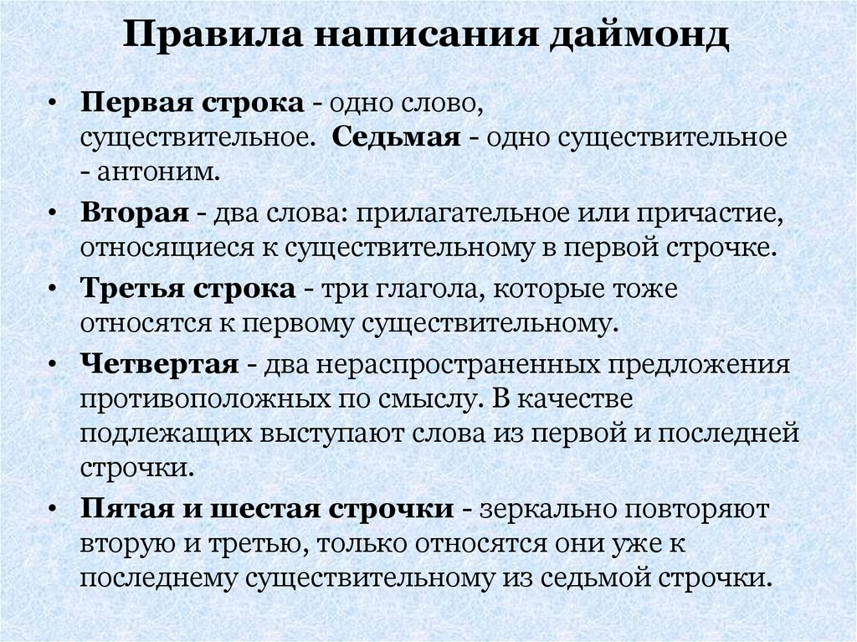

Slide 8
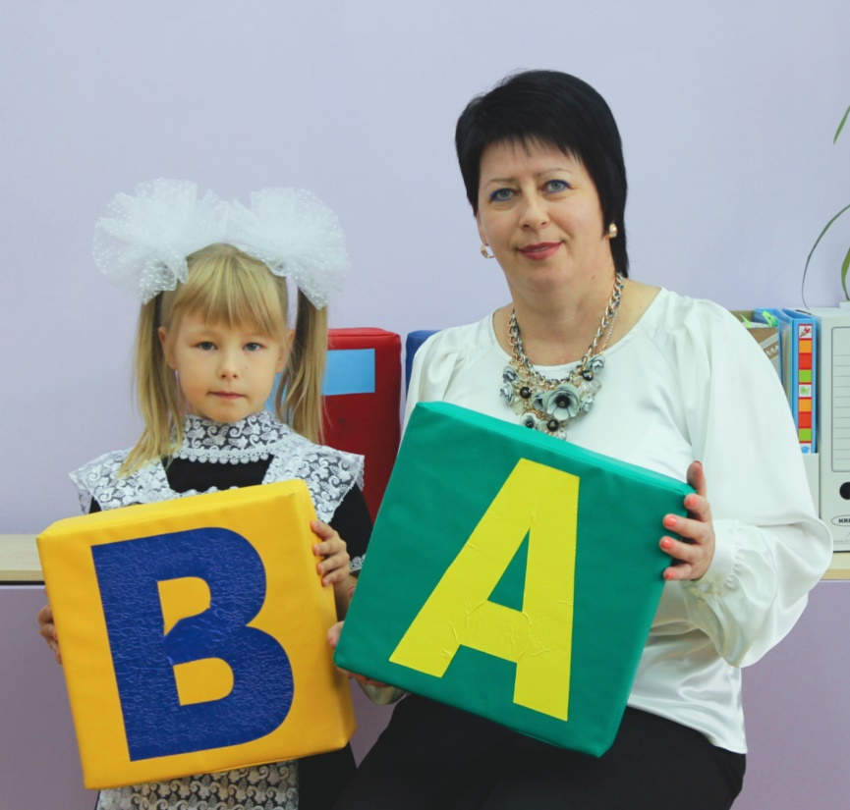
Даймонд «Солнце и дождь»
(автор: Власова Карина)
Солнце
Яркое, знойное
Греет, радует, оживляет
Солнце радует. Дождь огорчает
Льёт, шумит, печалит
Холодный, мокрый
Дождь

Slide 9
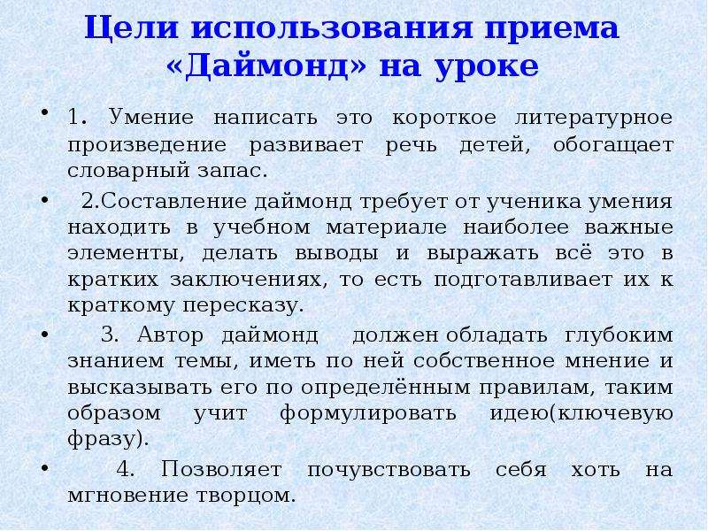

Slide 10
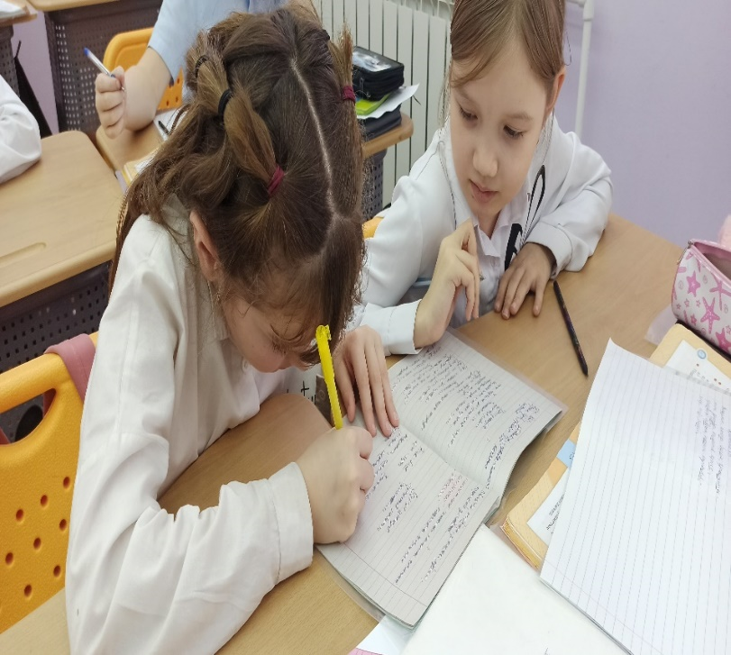
Урок русского языка
Тема: «Синонимы и антонимы»
Радость
Яркая, весёлая
Вдохновляет, помогает, заряжает
Радуйтесь моментам! Избегайте грусть!
Мешает, печалит, не радует
Унылая, ненужная
Грусть

Slide 11
Урок литературного чтения
Тема: Л.Н.Толстой «Прыжок»
Решительность
Непоколебимая, непреклонная
Побеждает, помогает, вдохновляет
Будь решительным! Отвергай безволие!
Мешает, губит, тормозит
Пассивное, бесполезное
Безволие

Slide 13
Составление даймонд позволяет ученику:
делать выводы и выражать свою мысль в кратких заключениях (коммуникативные УУД)
находить в учебном материале наиболее важные элементы (познавательные УУД)
формируется мотивации к обучению и целенаправленной познавательной деятельности (личностные УУД)
ребёнок учится осуществлять личностную и познавательную рефлексию (регулятивные УУД)

Slide 14
Пусть на уроках рождаются истины, покоряются вершины, свершаются открытия, продолжаются поиски!

Slide 15
Спасибо за внимание!

